Slide 1

PHÒNG GIÁO DỤC VÀ ĐÀO TẠO QUẬN LONG BIÊN
TRƯỜNG TIỂU HỌC PHÚC LỢI
TOÁN 2
BÀI 65 : BIỂU ĐỒ TRANH (TIẾT 2)

Slide 2

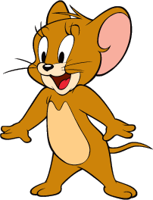


CÂU CÁ CÙNG
TOM & JERRY

Slide 3








BÀI MỚI
CHÚC MỪNG
CHÚC MỪNG
CHÚC MỪNG
CHÚC MỪNG
CHÚC MỪNG
CHÚC MỪNG
CHÚC MỪNG

Slide 4



123 + 123 = ?
246

Slide 5
786 + 111 =?
897

Slide 6
841 – 321 = ?
520

Slide 7

156 + 159 = ?
305

Slide 8
258 +341 = ?
599

Slide 9
753 -159 =?
594

Slide 10
654 – 135 =?
519

Slide 11
Tiết 2
Luyện tập

Slide 12


YÊU CẦU CẦN ĐẠT
1
- Nhận biết được biểu đồ tranh (biểu thị số liệu kiểm đếm bằng hình ảnh hoặc tranh vẽ theo cột hoặc hàng theo yêu cầu của việc kiểm đếm)
-
2
- Đọc và mô tả được các số liệu trên biểu đồ tranh.
3
Nêu được một số nhận xét đơn giản từ biểu đồ tranh.

Slide 13


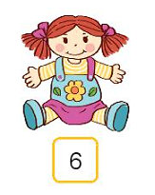

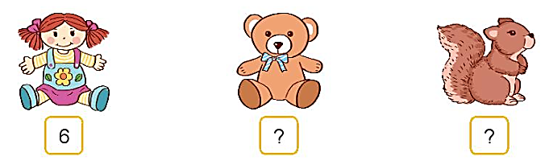
1
Cho biểu đồ sau:
Búp bê | Gấu bông | Sóc bông
Số ?
4
6

Slide 14

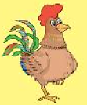


2
Biểu đồ sau biểu thị số gà, số ngỗng, số vịt có trên sân
Gà nhiều hơn ngỗng bao nhiêu con?
Ngỗng ít hơn vịt bao nhiêu con?
8
5
6

Slide 15

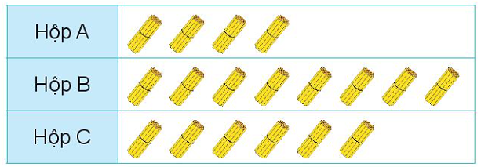

3
Quan sát biểu đồ rồi trả lời câu hỏi
SỐ QUE TÍNH TRONG MỖI HỘP
Mỗi gồm 10 que tính.
40
80
60
Hộp nào nhiều que tính nhất?
Hộp nào ít que tính nhất?

Slide 16
HOẠT ĐỘNG TIẾP NỐI
-Ôn lại kiến thức về biểu đồ tranh
-Chuẩn bị bài sau : Luyện tập

